Slide 1
Конкурс городов России «Города для детей.2019» Конкурсное задание № 4 «Проведение в муниципальном образовании мероприятия, направленного на изучение краеведческого и историко-культурного наследия»

Slide 2
«Липкинские поминовения»
8 сентября 2019 года в окрестностях станицы Неберджаевской состоялось традиционное торжественное мероприятие в память о героической обороне Георгиевского поста в период Кавказской войны в 1862 году у реки Липки – «Липкинские поминовения».
На плацу у памятника погибшим казакам собрались представители казачьих обществ Крымского, Абинского, Калининского, Славянского, Красноармейского, Темрюкского и других районов, города Анапы, кадеты и ученики классов казачьей направленности, почетные гости.
Начались поминовения с панихиды, службу провел благочинный Крымского округа протоиерей Сергий Карпец.
Всех собравшихся поприветствовали первый заместитель атамана Кубанского казачьего войска Николай Перваков и глава Крымского района Сергей Лесь.
После минуты молчания к памятнику героям Липкинского поста были возложены венки и цветы. В завершение мероприятия участники поминовений прошли торжественным маршем, казаки приняли присягу.
Напомним, Георгиевский пост находился в составе Адагумской коммуникационной укрепленной линии. Службу на нем несли 34 пластуна под командованием сотника Ефима Горбатко, они охраняли выход из Неберджаевского ущелья. В ночь с 3 на 4 сентября все несшие службу казаки погибли, сражаясь с почти трехтысячной армией горцев, которые собирались разграбить и уничтожить недавно основанные станицы Адагумского Казачьего полка.

Slide 3
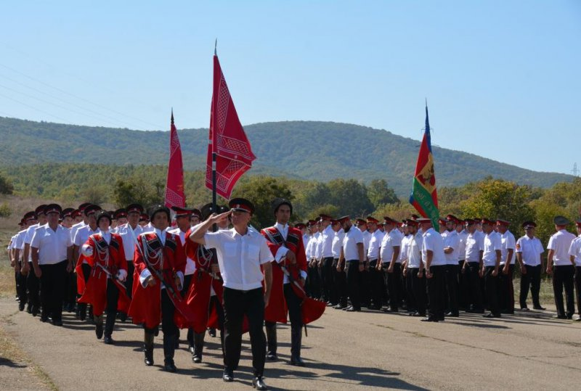
«Липкинские поминовения»

Slide 4
«Район, в котором я живу»
17 сентября 2019 года в библиотеке Варениковского сельского поселения Крымского района прошло мероприятие, посвященное 95-летию образования Крымского района - «Район, в котором я живу». Ученикам МБОУ СОШ №56 рассказали об исторических достопримечательностях района, живописной природе и целебных источниках. И еще о том, что главный фактор района заключается в удачном геополитическом положении. Крымский район для Краснодарского края был, есть и будет крупнейшим перекрестком транспортных путей.

Slide 5
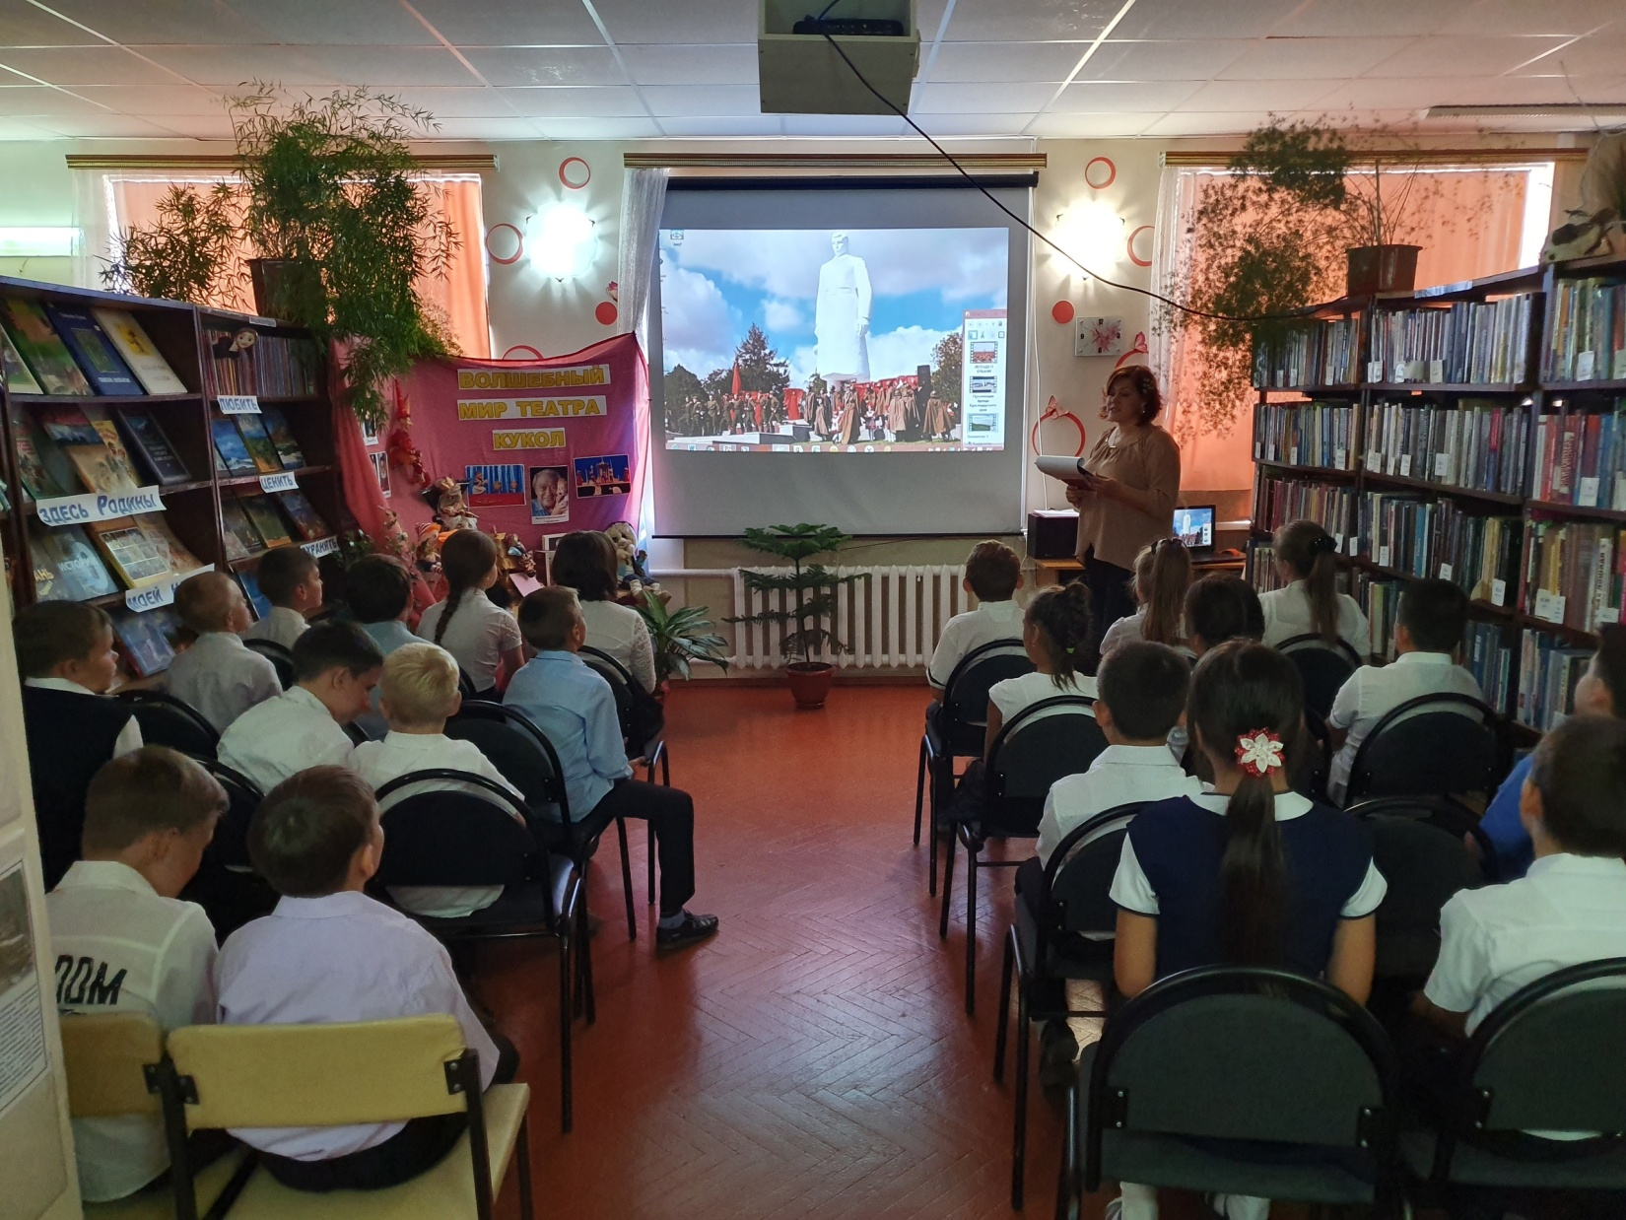
«Район, в котором я живу»

Slide 6
«Сказ о земле Крымской»
На площади перед СКЦ артисты Крымского района показали театрально-хореографическую постановку «Сказ о земле Крымской».
В постановке приняли участие все лучшие творческие коллективы нашего района. Действие спектакля «Сказ о земле Крымской» разворачивается от номера к номеру вместе с рассказом о важных вехах истории Крымского района. Динамика всего мероприятия захватывает дух и не отпускает внимание зрителя ни на миг. Все действие – это искусное переплетение танца, стихотворения и песни на заданную тему. Интересна программа тем, что в каждом номере участвуют не один, а несколько коллективов сразу.
Так, в хореографической композиции «Дружно народы в Крымске живут, будто в одном хороводе идут!» органично сменяют друг друга шесть коллективов. Это взрослая группа известного коллектива «Кубанушка», ансамбль греческого танца «Афродита» (СКЦ хутора Новоукраинского), коллектив греческого народного танца «Патрида» (ДК Мерчанского сельского поселения), выпускники хореографического коллектива «Весна» (ДК Варениковского сельского поселения), выпускники хореографического отделения ДШИ станицы Нижнебаканской и ансамбль танцев народов Кавказа «Казбек» (СКЦ Крымского района). Стоит отметить, что зрителям очень понравился многонациональный номер с танцами народов, проживающих на территории Крымского района. Свое восхищение гости выражали аплодисментами и даже танцами.

Slide 7
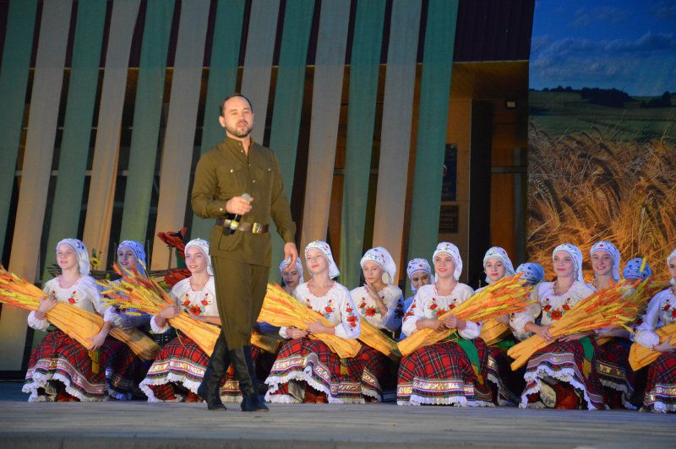
«Сказ о земле Крымской»

Slide 8
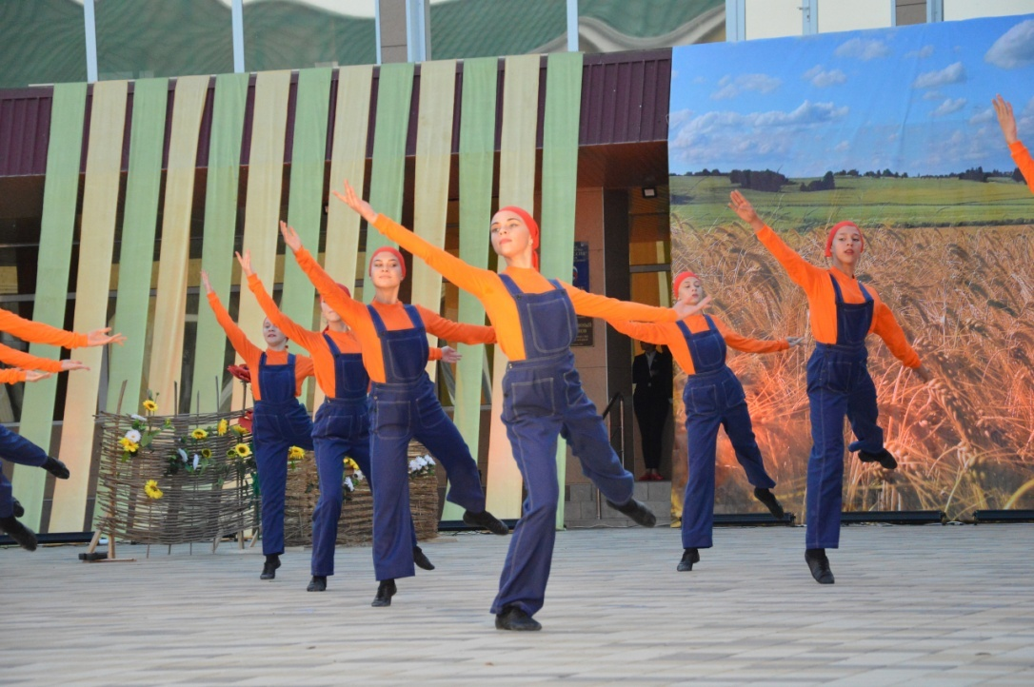
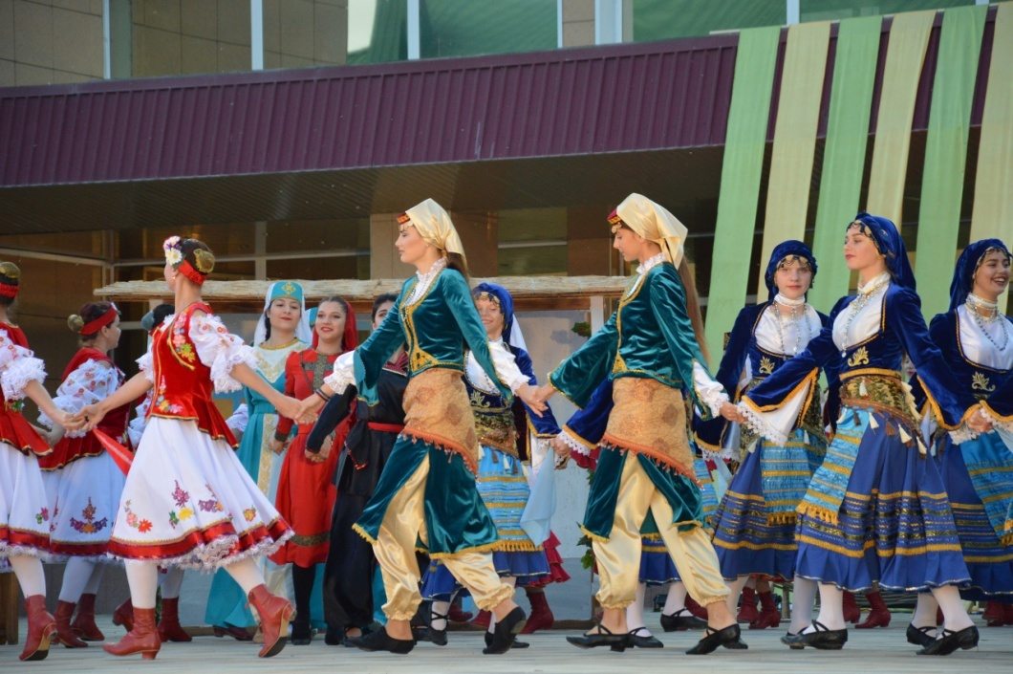
«Сказ о земле Крымской»

Slide 9
Рождество Пресвятой Богородицы
В рамках праздника Рождество Пресвятой Богородицы Отделом по делам молодежи в Свято-Михаило-Архангельском Храме города Крымска была проведена экскурсия для студентов Крымского индустриально - строительного техникума.
Экскурсию по храму провел диакон Александр. Он рассказал об истории храма, икон, обрядах и обычаях. Проявление покаяния, милосердия, совершение добрых дел является лекарством для духа. В завершение экскурсии дьякон Александр пожелал ребятам благих дел, душевных и телесных сил.

Slide 10
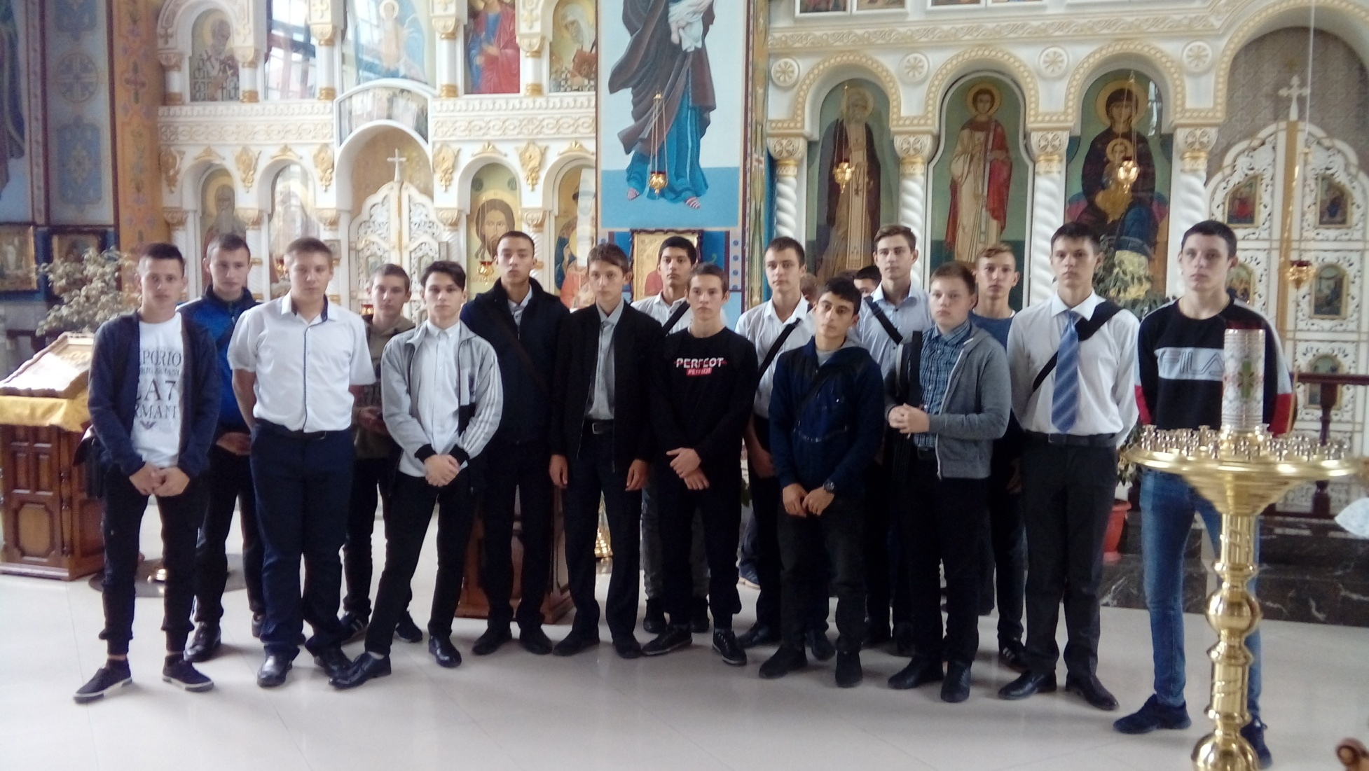
Рождество Пресвятой Богородицы

Slide 11
«К защите Родины готов»
30 сентября 2019 года делегация Крымского района в составе учащихся МБОУ СОШ № 25 приняла участие в зональном этапе краевого слета среди военно-патриотических клубов и объединений Краснодарского края «К защите Родины готов», посвященного памяти Героя России генерала Геннадия Николаевича Трошева, который состоялся в г. Темрюке на территории музея боевой техники под открытым небом «Военная горка». Соревнования прошли среди 10 муниципальных образований Краснодарского края, занявших первые места на муниципальных этапах. Наши ребята показали высокие результаты!
Трошев Геннадий Николаевич (14.03.1947 – 14.09.2008) советский и российский военачальник, генерал-полковник, командующий федеральными войсками в ходе боевых действий в Чечне и Дагестане. Советник президента по вопросам казачества. Герой Российской Федерации.

Slide 12
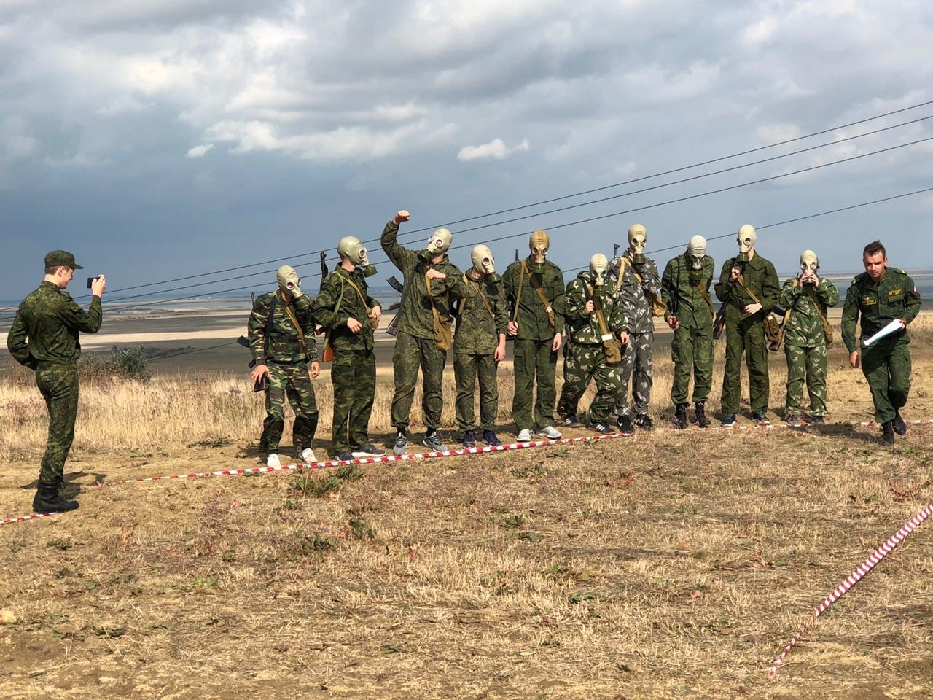
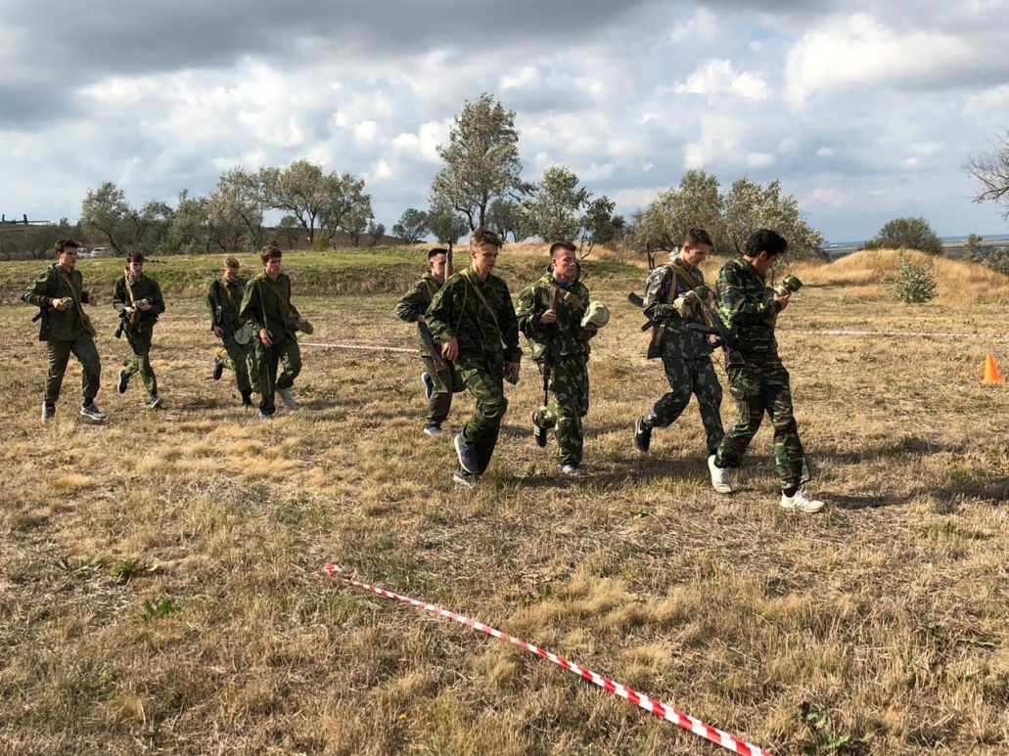
«К защите Родины готов»

Slide 13
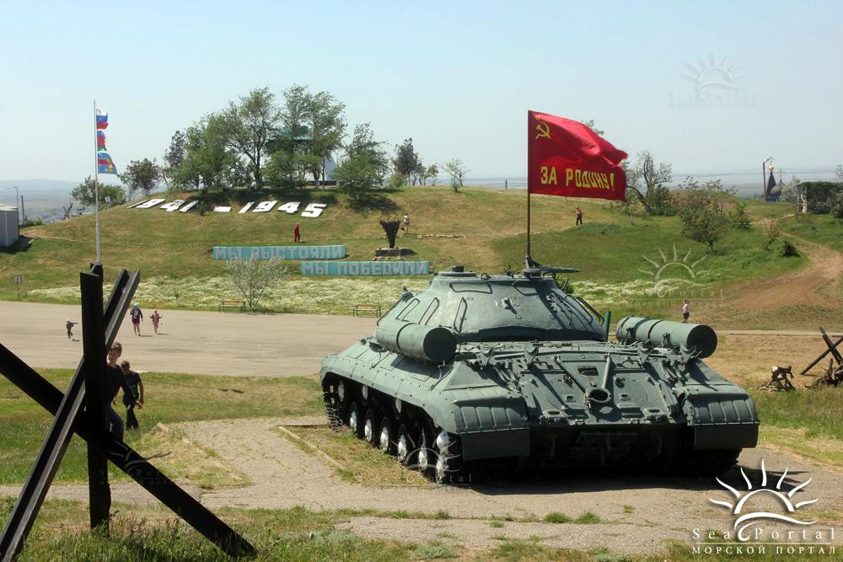
«К защите Родины готов»

Slide 14
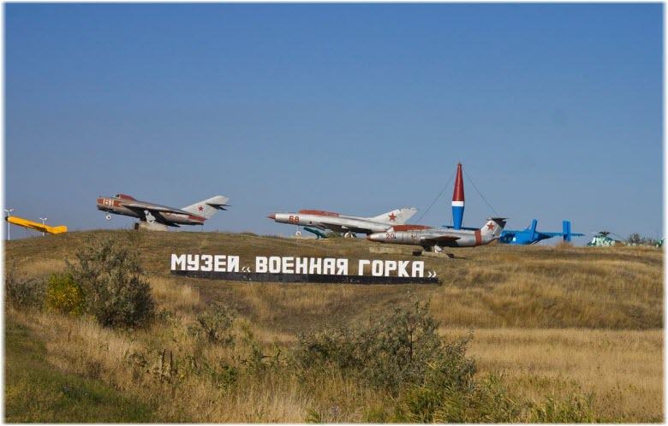
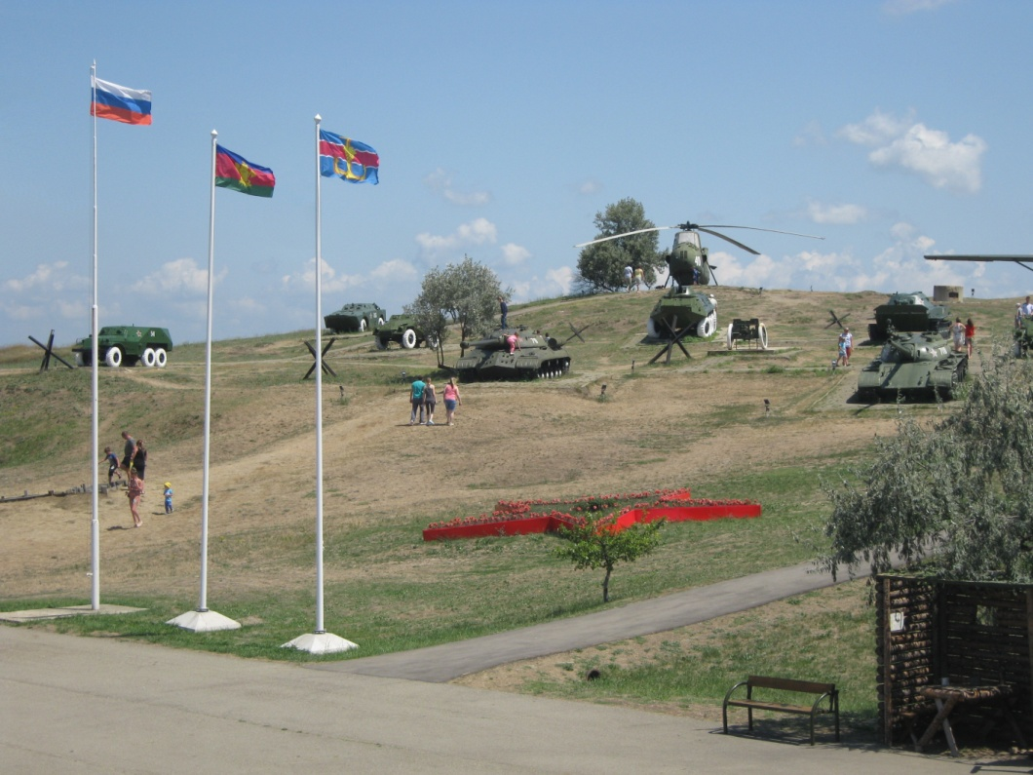
«К защите Родины готов»

Slide 15
«Наша Великая Победа»
2 октября 2019 года в рамках 75-летия годовщины Победы в Великой Отечественной войне прошла Всекубанская акция «Наша Великая Победа». Волонтеры молодежно-патриотического клуба «Импульс» посетили ветерана Великой Отечественной войны, участника освобождения Украины, Прибалтики и Белоруссии Чернавского Виктора Павловича.
Несмотря на преклонный возраст (94 года) у Виктора Павловича хорошая память, и он с удовольствием поделился своими воспоминаниями, а также показал фотографии, сделанные им в годы Великой Отечественной войны. Время, проведенное рядом с участником войны ценно для каждого из детей. Для них это уже не просто посещение, это традиция, это долг, это дань уважения и памяти всем тем, кто сражался за чистое, мирное небо над нашей головой, всем, кто не дожил до наших дней и тем, кому мы можем лично в этот день сказать «спасибо».
Виктор Павлович прошел тяжелые годы войны, видел смерть, потери, слезы…Заслуги этого человека перед Отечеством неоспоримы. Настроение ребят менялось от слез до смеха на протяжении всего визита. Виктор Павлович - человек необычайной души, ума, с очень большим добрым сердцем. Волонтеры пожелали Виктору Павловичу и его супруге Лидии Николаевне доброго здоровья и благополучия!

Slide 16
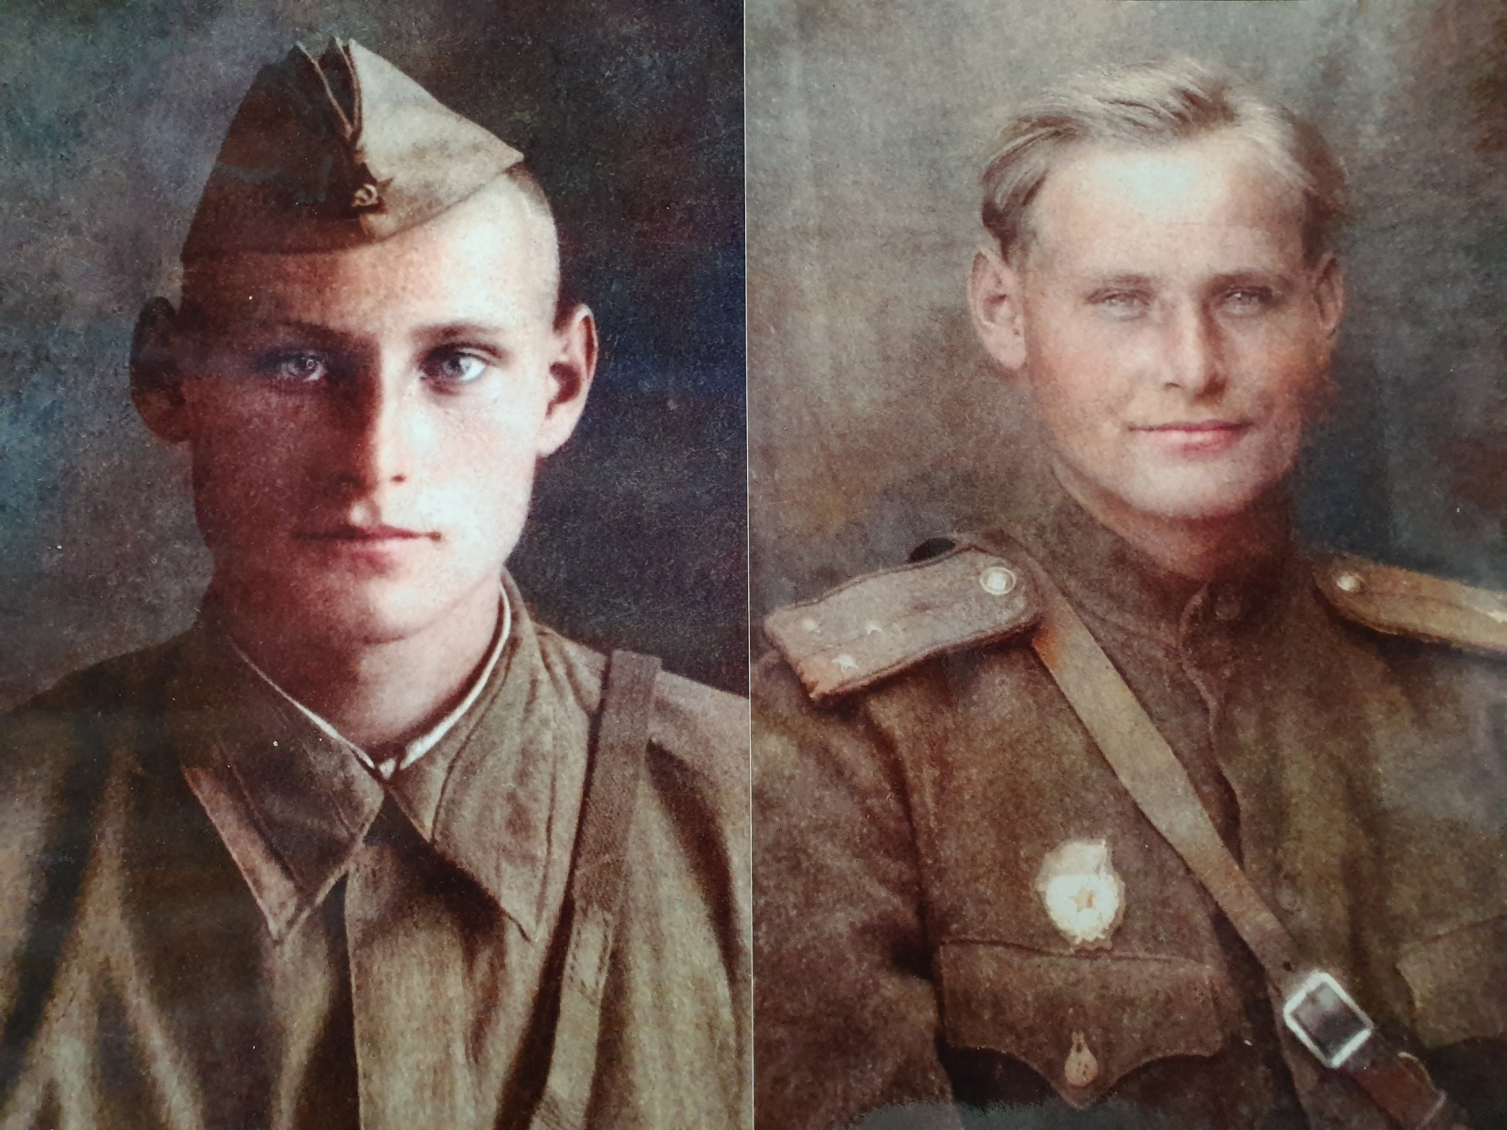
«Наша Великая Победа»

Slide 17
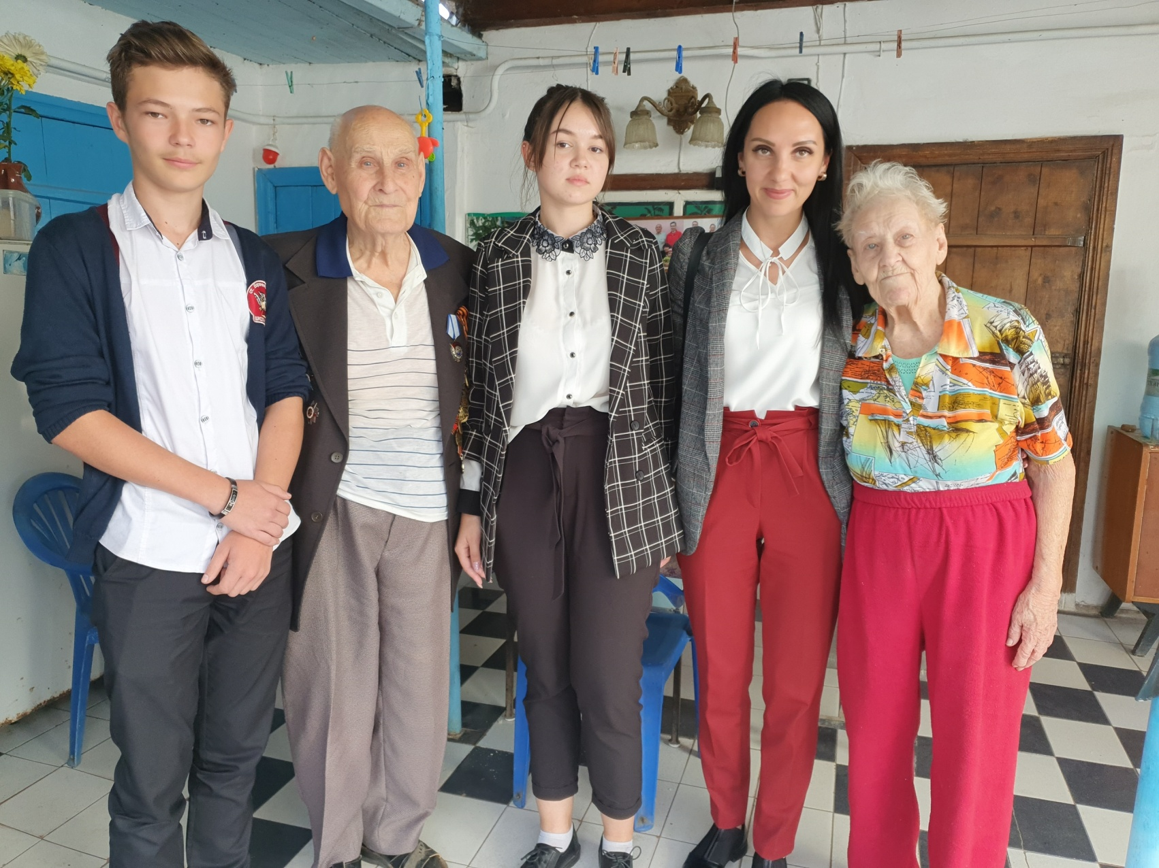
«Наша Великая Победа»

Slide 18
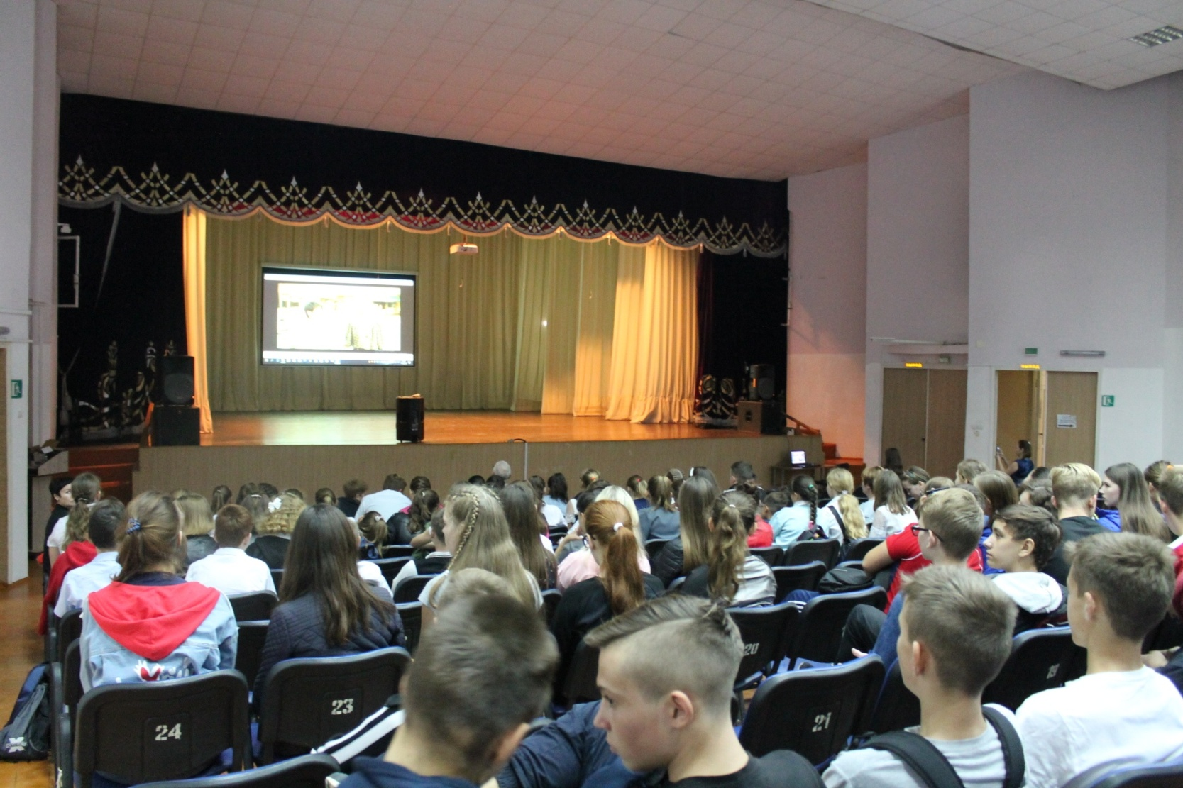
Круглый стол, посвященный памяти Героя Советского Союза, полководца Жукова Георгия Константиновича в рамках акции «Наша победа»

Slide 19
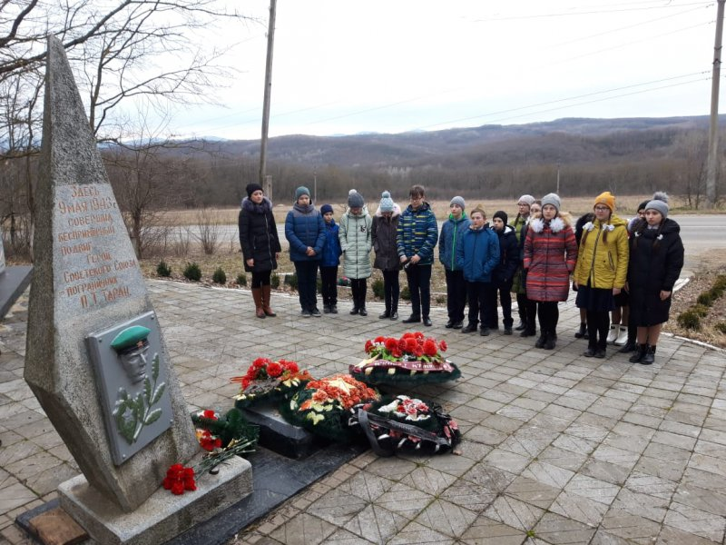
Педагоги, волонтеры МБУ ДО ДЭБЦ и учащиеся МБОУ гимназии 7 провели районную акцию «Патриотический агитавтобус «Дорогой памяти». Выступили перед ветеранами, возложили цветы к памятникам погибших воинов.

Slide 20
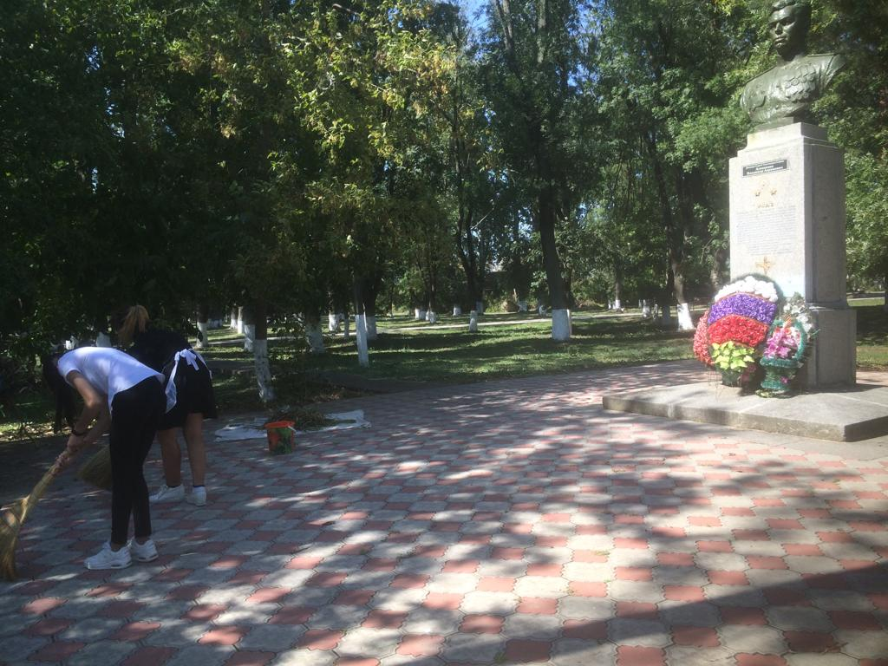
Гражданско- патриотическая акция «Дорогами славы». Волонтеры навели порядок на памятнике земляка, дважды Героя Советского Союза В.А.Алексенко.

Slide 21
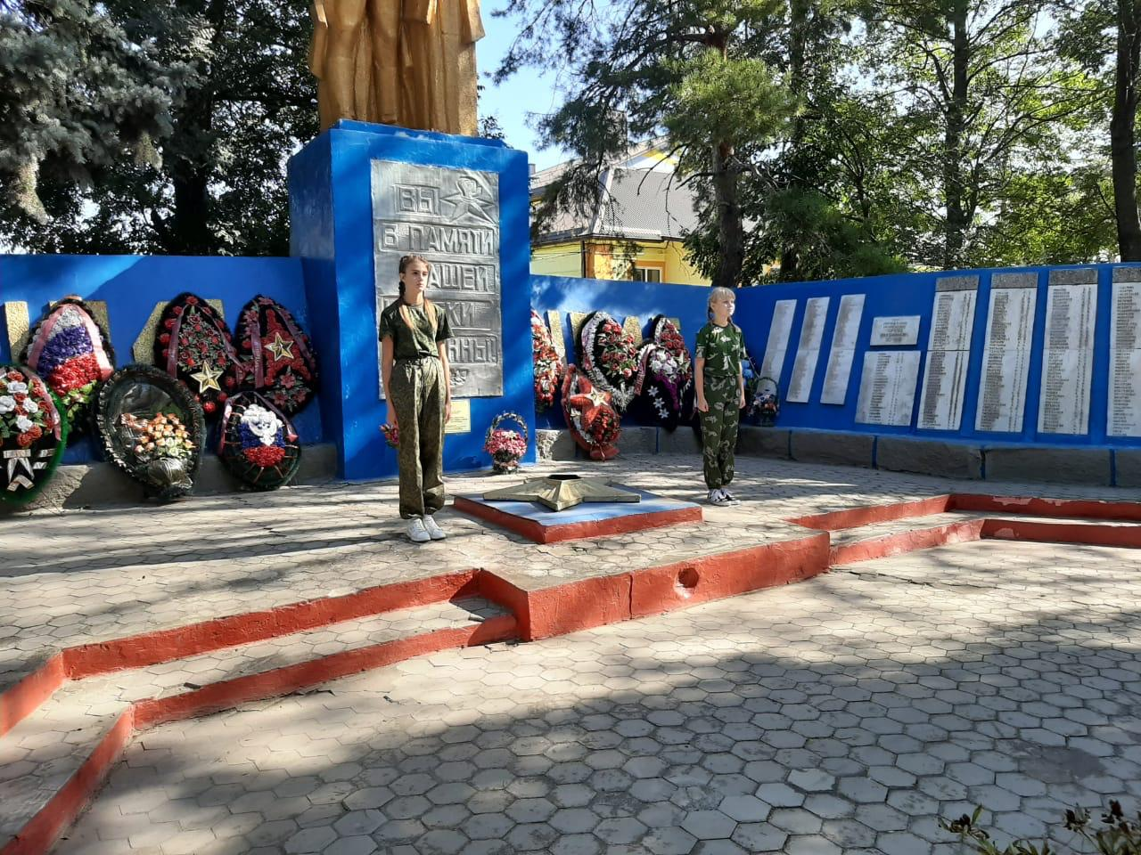
Несение Почетной Вахты Памяти

Slide 22
В Крымском районе большое внимание уделяется организации патриотического воспитания молодого поколения на примере подвигов воинов, совершенных при защите Отечества, проводится активная работа по привлечению населения к изучению, сохранению и популяризации исторического и культурного наследия.

